Slide 1
TECH WORKPLACE & LEADERSHIP GUIDE
Life in a Tech Company
Teknoloji Şirketinde Yaşam
Working with Managers and Mentors
Yöneticiler ve Mentorlarla Çalışmak
Course: Temel Teknik İngilizce
Topic: Engineering Communication, Team Dynamics & Professional Growth

Slide 2

WORKPLACE OVERVIEW
Life in a Modern Tech Company (Teknoloji Şirketinde Yaşam)
1. Tech companies move fast and rely heavily on teamwork.(Teknoloji şirketleri hızlı hareket eder ve büyük oranda takım çalışmasına dayanır.)
2. Engineers solve complex problems together every single day.(Mühendisler her gün karmaşık sorunları birlikte çözer.)
3. Technical skills alone are not enough to succeed in tech.(Teknolojide başarılı olmak için tek başına teknik beceriler yeterli değildir.)
4. Strong human connections make daily work productive and enjoyable.(Güçlü insani ilişkiler, günlük çalışmayı verimli ve keyifli hale getirir.)
Modern Tech Engineering Team
Temel Teknik İngilizce • Life in a Tech Company: Working with Managers & Mentors
Slide 02 / 11

Slide 3
SUPPORT SYSTEM
Two Crucial Guides in Your Tech Journey (Teknoloji Yolculuğunuzdaki İki Kritik Rehber)
THE ENGINEERING MANAGER (MÜHENDİSLİK YÖNETİCİSİ
THE TECH MENTOR (TEKNİK MENTOR )
• Your manager organizes team priorities and projects. (Yöneticiniz, takımın önceliklerini ve projelerini organize eder.)
• They evaluate your performance and support promotions. (Performansınızı değerlendirirler ve terfilerinizi desteklerler.)
• A mentor shares technical wisdom and personal advice. (Bir mentor, teknik bilgi birikimini ve kişisel tavsiyelerini sizinle paylaşır.)
• They help you grow in a safe, judgment-free space. (Güvenli ve yargısız bir ortamda gelişmenize yardımcı olurlar.)
Key Focus: Team Delivery & Performance
(Temel Odak Noktası: Takım Teslimatı ve Performans)
Key Focus: Skills & Career Wisdom
(Temel Odak Noktası: Beceriler ve Kariyer Birikimi)
Temel Teknik İngilizce • Life in a Tech Company: Working with Managers & Mentors
Slide 03 / 11

Slide 4

LEADERSHIP & ALIGNMENT
The Role of an Engineering Manager (Mühendislik Yöneticisinin Rolü)
1. Managers set clear project goals and team deadlines. (Yöneticiler, net proje hedefleri ve takım teslim tarihleri (deadline) belirler.)
2. They remove obstacles so developers can build software smoothly. (Yazılımcıların yazılımı sorunsuz bir şekilde geliştirebilmesi için engelleri ortadan kaldırırlar.)
3. They conduct formal performance reviews and salary discussions. (Resmi performans değerlendirmelerini ve maaş görüşmelerini yürütürler.)
4. Transparent communication with your manager builds long-term trust. (Yöneticinizle şeffaf iletişim kurmak, uzun vadeli bir güven oluşturur.)
Engineering Manager & Team Leader
Temel Teknik İngilizce • Life in a Tech Company: Working with Managers & Mentors
Slide 04 / 11

Slide 5

GUIDANCE & ADVICE
The Role of a Tech Mentor (Teknik Mentorun Rolü)
1. A mentor shares practical experience and technical wisdom. (Bir mentor, pratik deneyimlerini ve teknik bilgi birikimini sizinle paylaşır.)
2. They guide your learning without evaluating your performance. (Performansınızı değerlendirmeden öğrenme sürecinize rehberlik ederler.)
3. You can ask questions and discuss mistakes freely with a mentor. (Bir mentor ile özgürce soru sorabilir ve hatalarınızı tartışabilirsiniz.)
4. Good mentorship accelerates your professional and personal growth. (İyi bir mentorluk, mesleki ve kişisel gelişiminizi hızlandırır.)
Technical Mentoring & Pair Programming
Temel Teknik İngilizce • Life in a Tech Company: Working with Managers & Mentors
Slide 05 / 11

Slide 6
KEY DIFFERENCES
Manager vs. Mentor: Understanding the Roles (Yönetici ve Mentor Karşılaştırması: Rolleri Anlamak)
MANAGER (Accountability & Projects)
YÖNETİCİ (Sorumluluk & Projeler)
MENTOR (Advocacy & Personal Growth)
MENTOR (Destek & Kişisel Gelişim
1. Managers focus on project deadlines and team deliverables. (Yöneticiler, proje teslim tarihlerine (deadline) ve takım çıktılarına odaklanır.)
2. They formally evaluate your performance and direct daily tasks. (Performansınızı resmi olarak değerlendirirler ve günlük görevleri yönlendirirler.)
3. Mentors focus on your personal and long-term career growth. (Mentorlar, kişisel ve uzun vadeli kariyer gelişiminize odaklanır.)
4. They act as a confidential sounding board for your questions. (Sorularınız için fikir danışabileceğiniz, gizliliğe önem veren bir danışman rolü üstlenirler.)
Key Focus: Team Goals & Formal Evaluation (Temel Odak Noktası: Takım Hedefleri ve Resmi Değerlendirme)
Key Focus: Personal Growth & Safe Advice (Temel Odak Noktası: Kişisel Gelişim ve Güvenli Tavsiyeler)
Temel Teknik İngilizce • Life in a Tech Company: Working with Managers & Mentors
Slide 06 / 11

Slide 7
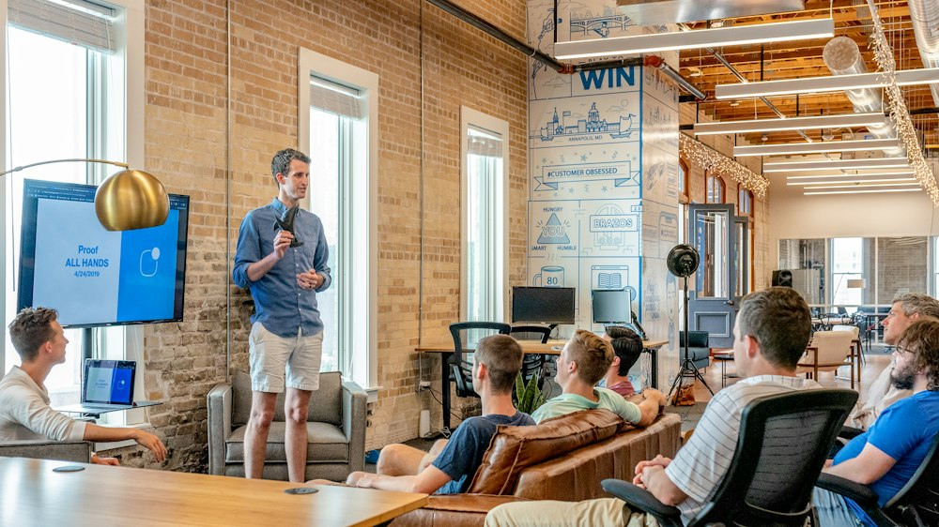
MANAGER RELATIONS
One-on-One Meetings with Your Manager (Yöneticinizle Bire Bir Görüşmeler)
1. One-on-one meetings are regular private check-ins with your manager. (Bire bir görüşmeler, yöneticinizle düzenli olarak gerçekleştirdiğiniz özel değerlendirme toplantılarıdır.)
2. Prepare a short agenda before each meeting to stay organized. (Düzenli kalmak için her toplantıdan önce kısa bir gündem hazırlayın.)
3. Discuss current project blockers and ask questions openly. (Mevcut projelerdeki engelleri (blocker) tartışın ve açıkça sorular sorun.)
4. Use this valuable time to review long-term goals and progress. (Bu değerli zamanı, uzun vadeli hedefleri ve katettiğiniz ilerlemeyi gözden geçirmek için kullanın.)
One-on-One Discussion & Feedback
Temel Teknik İngilizce • Life in a Tech Company: Working with Managers & Mentors
Slide 07 / 11

Slide 8
BEST PRACTICES
Communicating and Receiving Feedback (İletişim Kurmak ve Geri Bildirim Almak)
PROACTIVE COMMUNICATION (ETKİN / ÖN ALICI İLETİŞİM)
RECEIVING FEEDBACK (GERİ BİLDİRİM ALMAK)
• Report project delays early to keep team trust strong. (Takım güvenini güçlü tutmak için proje gecikmelerini erkenden bildirin.)
• Always suggest possible solutions when presenting a problem. (Bir sorunu sunarken her zaman olası çözümler önerin.)
• Listen to constructive feedback without taking it personally. (Yapıcı geri bildirimleri kişiselleştirmeden, tarafsız bir şekilde dinleyin.)
• Turn advice into small, measurable actions to improve. (Tavsiyeleri gelişmek için küçük, ölçülebilir eylemlere dönüştürün.)
Habit: Keep Everyone Informed Early (Alışkanlık: Herkesi Erkenden Bilgilendirin)
Habit: Listen, Reflect, and Improve (Alışkanlık: Dinleyin, Düşünün ve Gelişin)
Temel Teknik İngilizce • Life in a Tech Company: Working with Managers & Mentors
Slide 08 / 11

Slide 9

MENTORSHIP STRATEGY
Making the Most of Mentorship (Mentorluktan En İyi Şekilde Yararlanmak)
1. Look for mentors whose technical work and attitude you respect. (Teknik çalışmalarına ve duruşuna saygı duyduğunuz mentorlar arayın.)
2. Respect your mentor's limited time by preparing specific questions. (Belirli ve net sorular hazırlayarak mentorunuzun kısıtlı zamanına saygı gösterin.)
3. Take notes during discussions and apply the advice you receive. (Görüşmeler sırasında notlar alın ve aldığınız tavsiyeleri uygulayın.)
4. Follow up with your results and express genuine gratitude. (Elde ettiğiniz sonuçları takip edip kendileriyle paylaşın ve içtenlikle teşekkür edin.)
Workplace Mentorship & Guidance
Temel Teknik İngilizce • Life in a Tech Company: Working with Managers & Mentors
Slide 09 / 11

Slide 10

SUMMARY & CONCLUSION
Key Takeaways for Your Career (Kariyeriniz İçin Çıkarılacak Temel Dersler)
1. Managers help you succeed in your current team role. (Yöneticiler, mevcut takım rolünüzde başarılı olmanıza yardımcı olur.)
2. Mentors help you prepare for the next stages of your career. (Mentorlar, kariyerinizin sonraki aşamalarına hazırlanmanıza destek olur.)
3. Open communication is the foundation of both relationships. (Açık iletişim, her iki ilişkinin de temelidir.)
4. Balancing technical skills with people skills creates lasting success. (Teknik becerileri insan ilişkileri (soft skills) ile dengelemek, kalıcı başarıyı getirir.)
Long-Term Engineering Career Growth
Temel Teknik İngilizce • Life in a Tech Company: Working with Managers & Mentors
Slide 10 / 11

Slide 11
BIBLIOGRAPHY & CITATIONS
References & Image Sources (Kaynaklar ve Görsel Kaynakçası)
Literature & Industry References (Literatür ve Sektör Kaynakları)
• Fournier, C. (2017). The Manager's Path: A Guide for Tech Leaders. O'Reilly Media.
• Larson, W. (2019). An Elegant Puzzle: Systems of Engineering Management. Stripe Press.
• Harvard Business Review (2021). What Great Mentors Do. HBR Guide Series.
• Google re:Work (2022). Guide: Understand Team Effectiveness & Management. Google LLC.
Image Sources & Visual Citations (Görsel Kaynakları ve Atıflar)
• Team Collaboration:
https://images.unsplash.com/photo-1522071820081-009f0129c71c (Image)
• Engineering Manager:
https://images.unsplash.com/photo-1573496359142-b8d87734a5a2(Image)
• Mentoring & Guidance:
https://images.unsplash.com/photo-1531482615713-2afd69097998 (Image)
• One-on-One Meeting:
https://images.unsplash.com/photo-1556761175-5973dc0f32e7 (Image)
• Workplace Mentorship:
https://images.unsplash.com/photo-1517245386807-bb43f82c33c4 (Image)
• Career Growth:
https://images.unsplash.com/photo-1521737604893-d14cc237f11d (Image)
Temel Teknik İngilizce • Life in a Tech Company: Working with Managers & Mentors
Slide 11 / 11

